Slide 1

2022-04-22
进展汇报
汇报人：章子豪
补数据集实验
准备中期答辩
上周进展
中期答辩完成
阅读论文 Adaptive Self-Paced Deep Clustering with Data Augmentation
并Debug 这篇论文代码，看代码具体步骤并尝试复现
补充数据集YTF、FRGC
本周情况
继续补充数据集
关注一些对比学习论文的代码
下周计划

Slide 2
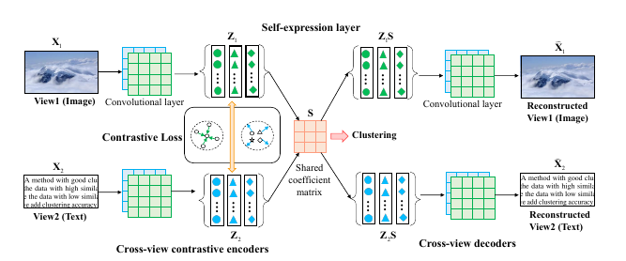
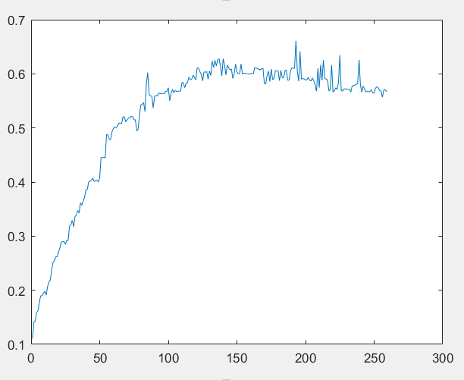
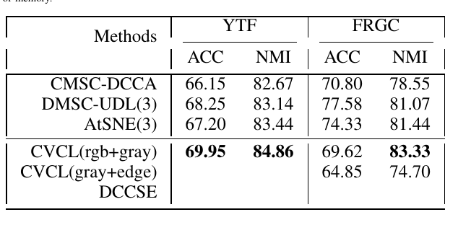

ACC：10个epoch测一次
CVCL: YTF数据集表现还可以，两个模态能超过三个模态
遇到的问题是：FRGC收敛太慢，性能不佳
再准备尝试： 1.FRGC 三个模态性能
2.一个epoch测一次聚类结果
3.动态调整学习率

Slide 3
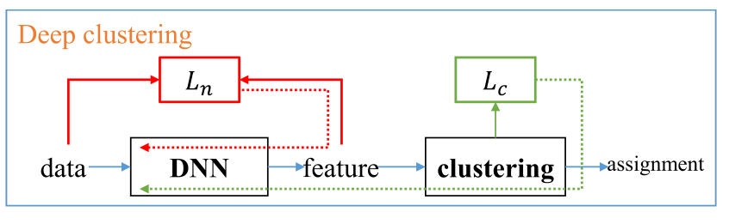
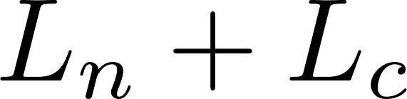
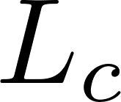
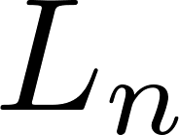
Adaptive Self-Paced Deep Clustering with DataAugmentation
2019IEEE
Motivation：
1.尽管在各种应用中出现了大量的深度聚类算法，但大多数算法都无法学习到robust、cluster-oriented features，这反过来会影响最终的聚类性能.
2.这些聚类算法也忽略了在有监督深度学习模型中广泛使用的数据增强技术，以提高泛化能力.
大多数深度聚类算法如何优化：
一个使特征可行，一个对聚类友好
改进：如果将 用于吸收
那么 其实就可以移除
面向聚类：鼓励学习到的特征以集群为导向
自动编码器的训练不是特定用于聚类，通过使用聚类损失进一步调整编码器。

Slide 4
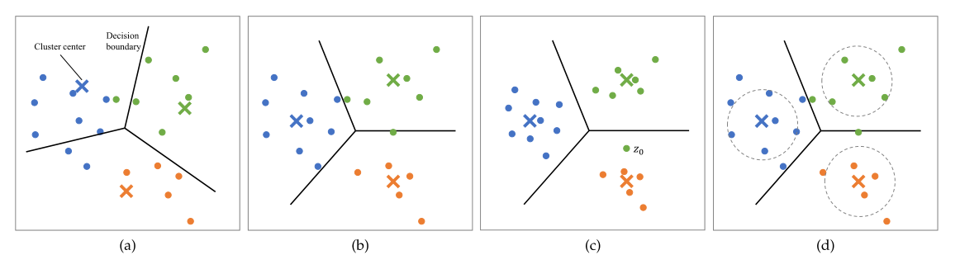
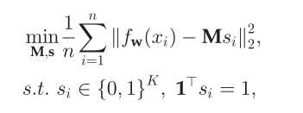
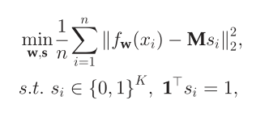
fine-tunning阶段
Basic DC模型：使用由簇类中心和标签分配定义的损失函数来调整DNN的参数
(a)->(b)：使用k-means先初始化簇类中心，逐渐调整决策边界；
然后固定住簇类中心，开始finetune
(c)：当固定住簇类中心，训练编码器就能让同一簇中的示例拉近特征空间中的簇中心，靠近聚类边界的不可靠示例很容易被拉到其他簇.
(d) 特征点离聚类中心远，反馈给网络的梯度比较大，耽误DNN训练
因此采用自适应学习，选择最自信的例子来训练编码器
k-means
finetune

Slide 5
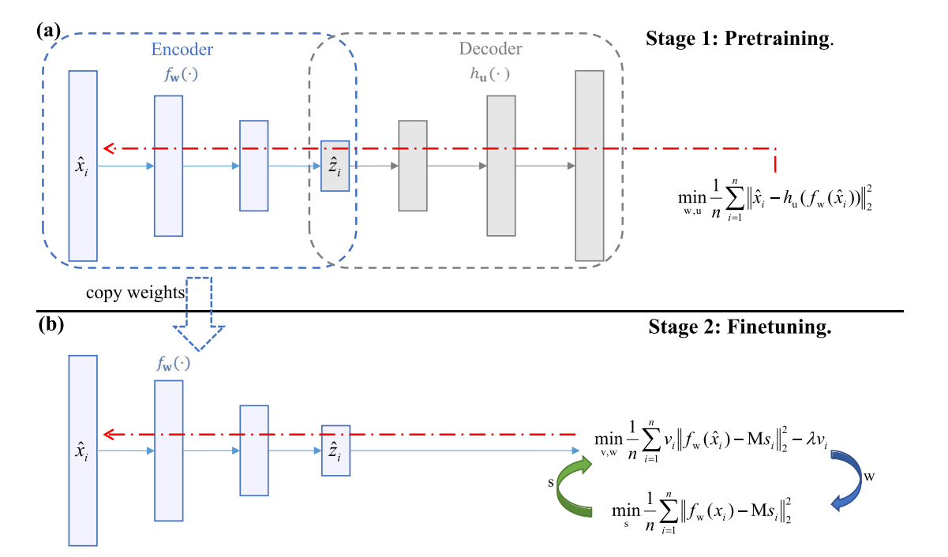
在第一阶段，通过训练一个自动编码器来学习鲁棒性特征，并通过随机移动和旋转给定的干净示例来增强示例。
w：feature learning,
v：reliable examples selection
s：cluster assignment
在第二阶段，交替地使用增强示例微调编码器；
在微调编码器的过程中，损失函数中每个增强示例的目标是将干净示例分配给的集群的中心。为了稳定网络训练，我们在每次迭代中利用自适应自适应学习选择最自信的例子。

Slide 6
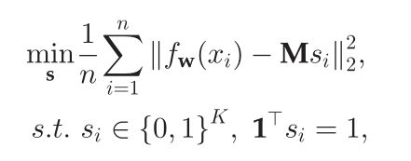
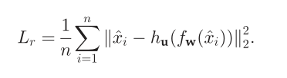
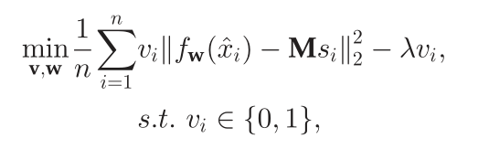
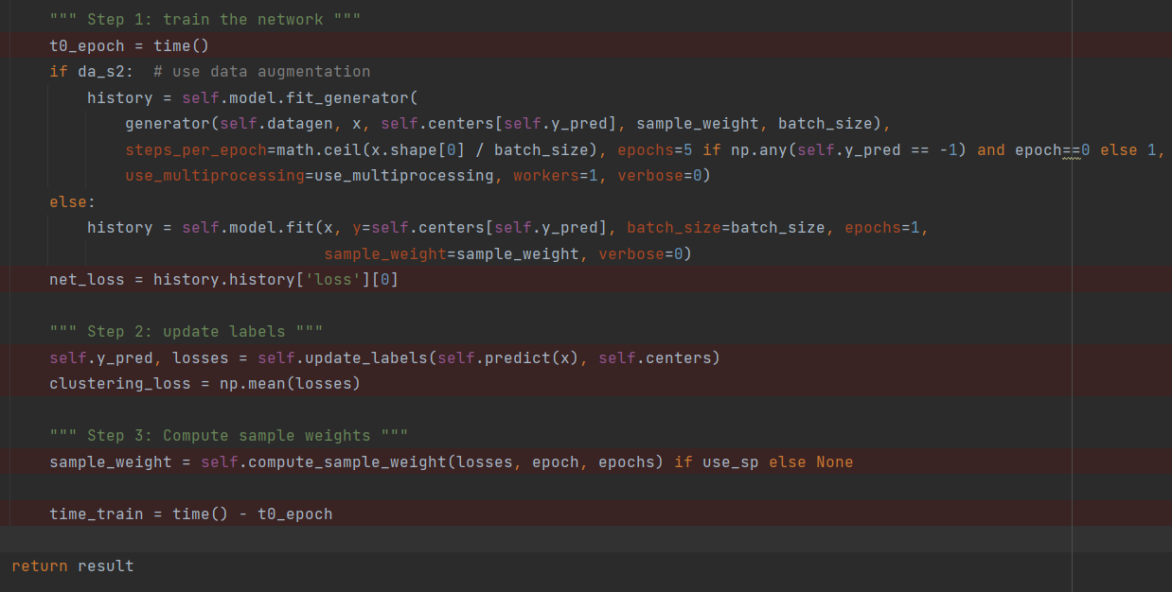

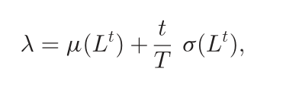
2. Finetuning Stage：
1.Pre-training：auto-encoder with DataAugmentation
w：feature learning,
v：reliable examples selection
s：cluster assignment
Update s with w Fixed
Update v with w;s Fixed
Update w with v;s Fixed
backpropagation and SGD

Slide 7
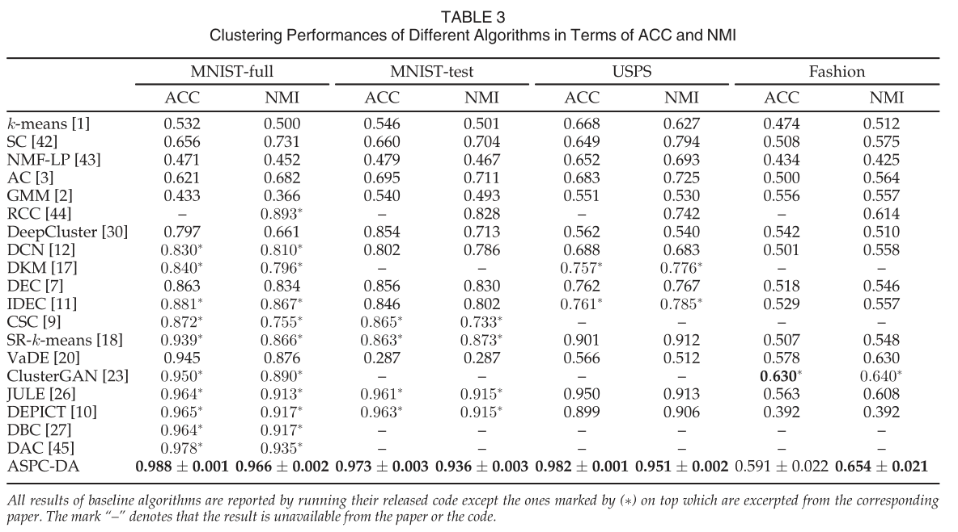
尝试在MNIST复现：
ACC:97.71
NMI:94.13
可能原因：数据增强参数不同、跑的次数太少等

Slide 8
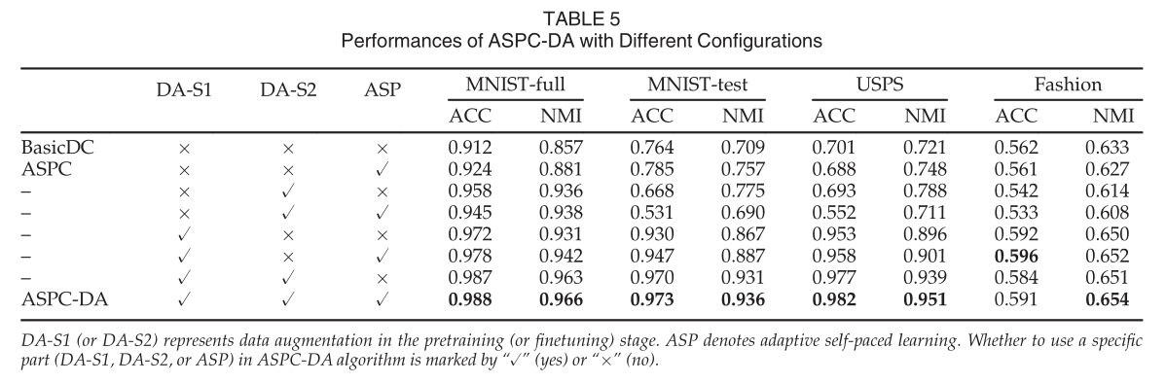
预训练时的数据增强体现的作用更为明显些
只考虑Fine-tuning时的数据增强效果却不好

Slide 9
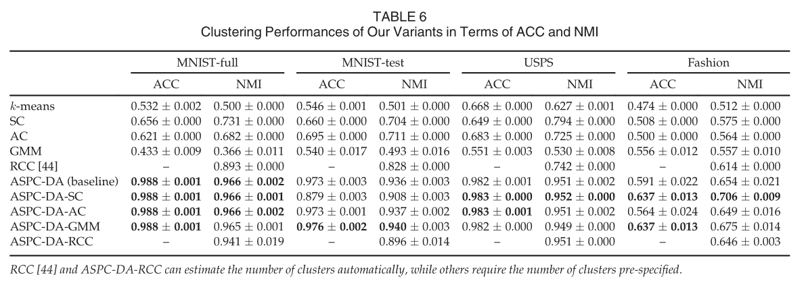
However, we realize that the k-means is not the only choice
for the initialization. We can naturally replace k-means with
spectral clustering (SC), Agglomerative Clustering (AC),
Gaussian Mixture Models (GMM), Robust Continuous
Clustering (RCC) [44], or any other clustering algorithms.
当初始化的方法改为SC，Fashion-MINST效果是要好一些的

